Slide 1

Css
Web Comercial Iberdrola

Slide 2
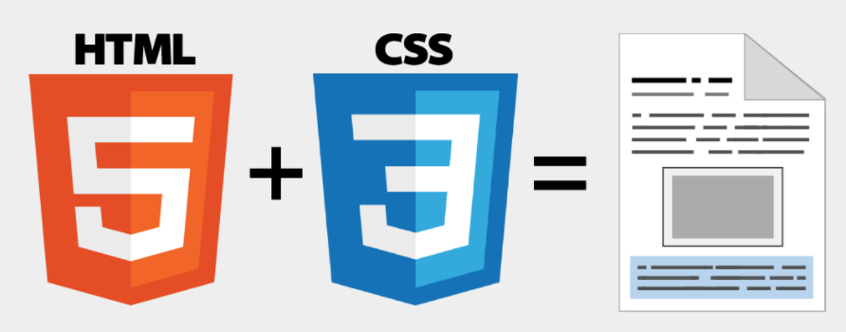
Introducción
CSS es la tecnología utilizada para dotar de cualidades visuales y estéticas a una página web.
La idea de CSS es la de utilizar el concepto de separación de presentación y contenido, intentando que los documentos HTML incluyan sólo información y datos, relativos al significado de la información a transmitir (el contenido), y todos los aspectos relacionados con el estilo (diseño, colores, formas, etc...) se encuentren en un documento CSS independiente (la presentación):

Slide 3
Media Queries
Las media queries son útiles cuando deseas modificar tu página web o aplicación en función del tipo de dispositivo o de características y parámetros específicos (como la resolución de la pantalla). Bootstrap4 es mobile first, maquetaremos de resoluciones mas pequeñas a mas grandes. Actualmente en web comercial utilizamos los cortes de Bootstrap4:
Pantallas extra pequeñas (móviles) < 576px
Pantallas pequeñas (sm, tablets en vertical) ≥ 576px
Pantallas medianas (md, para tablets en horizontal) ≥ 768px
Pantallas grandes (lg, tamaño escritorio) ≥ 992px
Pantallas extra grandes (xl, escritorio grande) ≥ 1200px

Slide 4
Ejemplo de css:
/*propiedades inferiores a 576px*/
@media (min-width: 576px) {
}
@media (min-width: 768px) {
}
@media (min-width: 992px) {
}
@media (min-width: 1200px) {
}
@media (min-width: 1600px) {
}

Slide 5
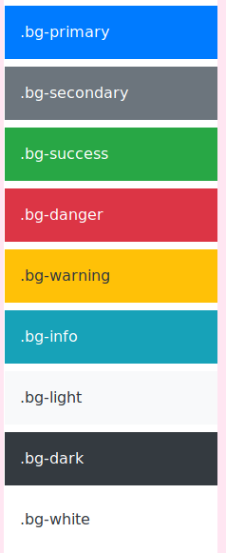
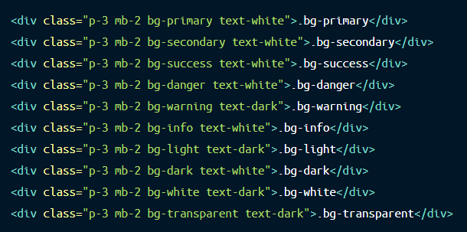
Propiedades css más usadas
Background
Tenemos una serie de propiedades para aplicar fondos

Slide 6
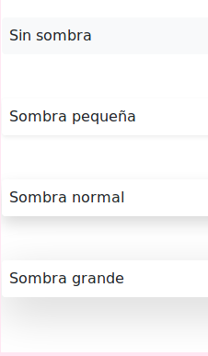
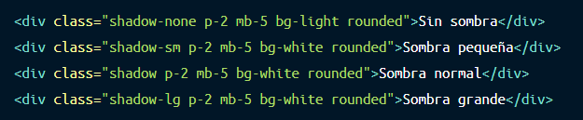
Sombras:
Contamos con sombras para aplicar rápidamente sin esfuerzos

Slide 7

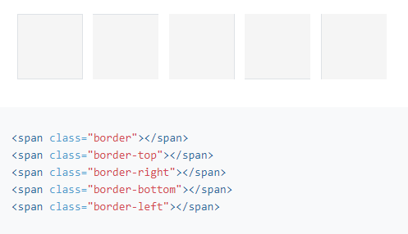
Mostrar/ocultar elementos:
Border:
Podemos aplicar los bordes que queramos (todos, superior, inferior, izquierda, derecha…)

Slide 8
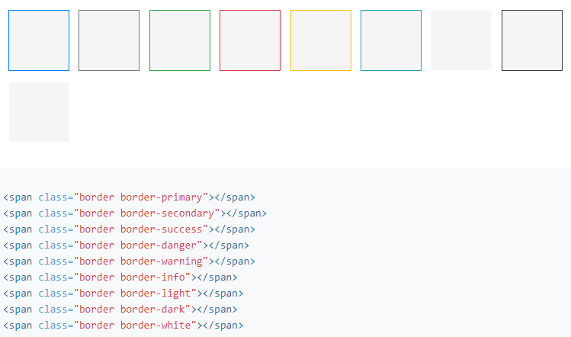
Bordes de colores:

Slide 9
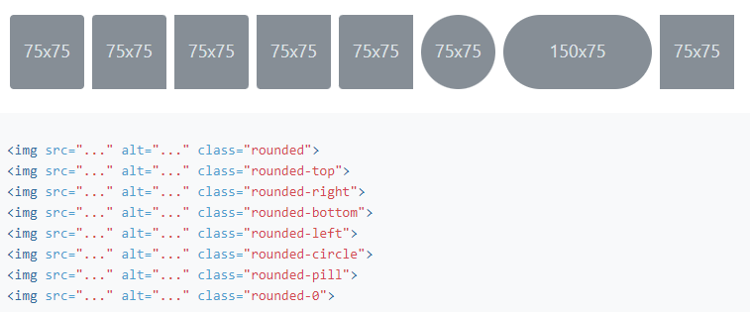
Bordes redondeados:

Slide 10
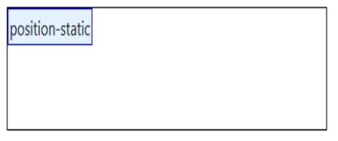
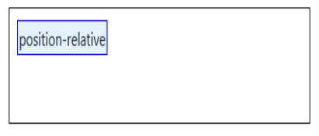
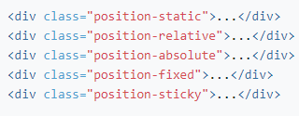
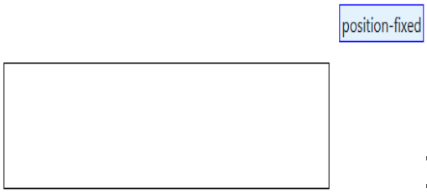
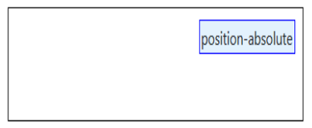
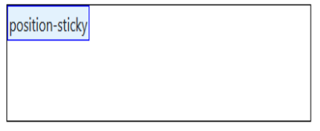
Position:
utilizado para configurar rápidamente la posición de un elemento

Slide 11
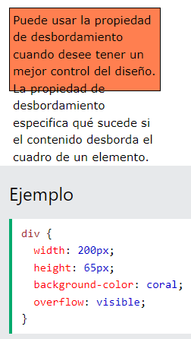
Overflow:
La propiedad CSS overflow controla lo que sucede con el contenido que es demasiado grande para caber en un área.
La propiedad overflow tiene los siguientes valores:
visible- Por defecto. El desbordamiento no se recorta. El contenido se muestra fuera de la caja del elemento.

Slide 12
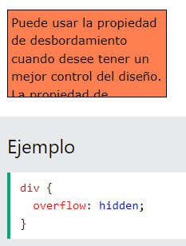
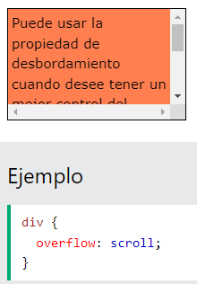
hidden- El desbordamiento se recorta y el resto del contenido será invisible
scroll- El desbordamiento se recorta y se agrega una barra de desplazamiento para ver el resto del contenido.

Slide 13
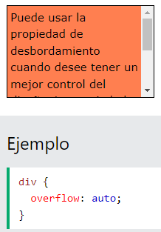
auto- Similar a scroll, pero agrega barras de desplazamiento solo cuando es necesario

Slide 14
Display:
La propiedad display es una de las propiedades CSS más infrautilizadas. Aunque todos los diseñadores conocen esta propiedad y utilizan sus valores inline, block y none, las posibilidades de display son mucho más avanzadas.
El valor más sencillo de display es none que hace que el elemento no genere ninguna caja. El resultado es que el elemento desaparece por completo de la página y no ocupa sitio, por lo que los elementos adyacentes ocupan su lugar. Si se utiliza la propiedad display: none sobre un elemento, todos sus descendientes también desaparecen por completo de la página. La propiedad display: none se utiliza habitualmente en aplicaciones web dinámicas creadas con JavaScript y que muestran/ocultan contenidos cuando el usuario realiza alguna acción como pulsar un botón o un enlace.
Si se quiere hacer un elemento invisible, es decir, que no se vea pero que siga ocupando el mismo sitio, se debe utilizar la propiedad visibility.
Los otros dos valores más utilizados son block e inline que hacen que la caja de un elemento sea de bloque o en línea respectivamente.

Slide 15
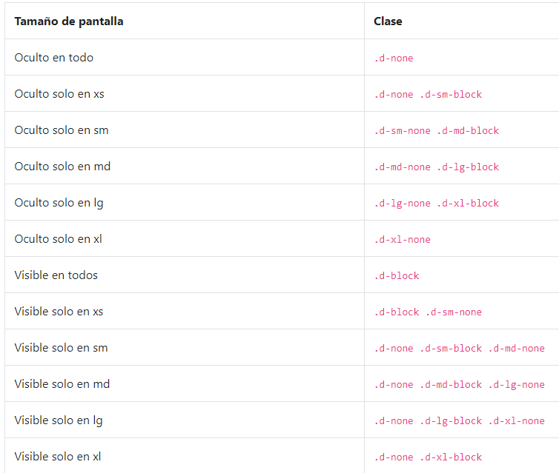
Abreviaturas:

Slide 16
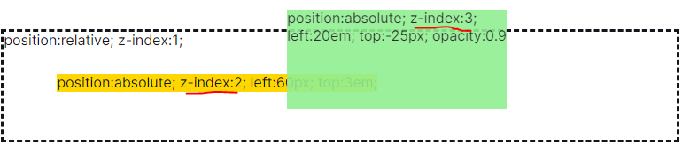
Z-index:
La propiedad CSS z-index indica el orden de un elemento posicionado y sus descendientes. Cuando varios elementos se superponen, los elementos con mayor valor z-index cubren aquellos con menor valor.
Ejemplo:

Slide 17
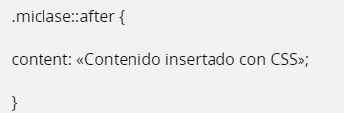
After y Before:
Se llaman pseudo-elementos porque permiten insertar contenido en la página, como si fueran elementos del propio HTML. Para usarlos, colocamos el selector de CSS correspondiente, seguido de «::after» o «::before».
A continuación, podemos asignar un contenido con la propiedad «content», de esta manera.
El pseudo-elemento «::before» funciona exactamente igual, solo que el contenido se inserta antes. El contenido siempre se coloca «inline», pero podemos cambiar el CSS para que se comporte como un elemento de bloque. Para ello simplemente podemos colocar el atributo display dentro del pseudo-elemento que deseemos

Slide 18
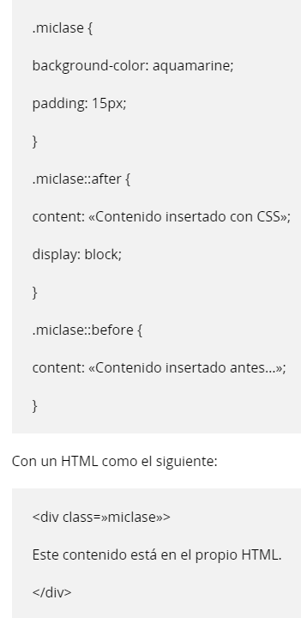
Se llaman pseudo-elementos porque permiten insertar contenido en la página, como si fueran elementos del propio HTML. Para usarlos, colocamos el selector de CSS correspondiente, seguido de «::after» o «::before».
A continuación, podemos asignar un contenido con la propiedad «content», de esta manera. Ejemplo:

Slide 19
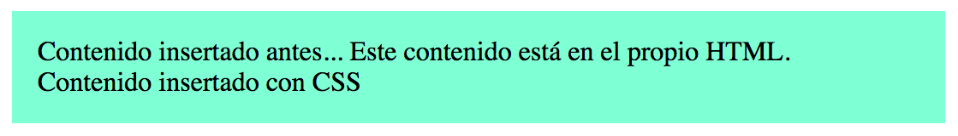
Obtendremos un resultado como el de la imagen:

Slide 20
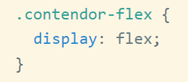
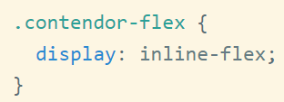
Flexbox:
Se basa en un contenedor flexible (flex container), que a su vez contiene varios elementos flexibles (flex items). El contenedor otorga sus propiedades a los elementos, es decir: los elementos o flexboxes deben su flexibilidad al hecho de estar dentro del contenedor
Display-flex: Al contenedor principal en un esquema Flexbox es al que le asignamos "display: flex". Esta propiedad hace que cambien las reglas con las cuales sus hijos van a ser representados en la página.
Display inline-flex: Además del display flex tenemos también el valor "inline-flex". Si conocemos los elementos "inline-block", la diferencia fundamental es la misma que tienen respecto a los elementos "block" normales, que se comportan como un bloque, pero no se exanden para ocupar todo el espacio en la horizontal. En resumen, con inline-flex es como si tuviéramos un elemento inline-block, donde sus hijos se comportan con las reglas de Flexbox.
Una vez el contenedor es "flex" o "inline-flex" puedo aplicarle toda una serie de propiedades adicionales para personalizar todavía más su comportamiento

Slide 21
Flex-direction:
Esta propiedad nos sirve para definir la dirección del flujo de colocación de los elementos. Permite usar éstos elementos:
row (valor predeterminado): Indica que los elementos se colocan en una fila, uno al lado del otro, de izquierda a derecha.
row-reverse: se colocan en una fila, pero con orden de derecha a izquierda.
column: se colocan uno debajo del otro, en orden los primeros arriba.
column-reverse: se colocan en una columna, pero los primeros aparecerán abajo.
Flex-wrap:
Sirve para indicar si queremos que haya saltos de línea en los elementos que se colocan en el contenedor, si es que éstos no caben en el espacio disponible.
nowrap (predeterminado): hace que nunca se produzcan saltos de línea.
wrap: hace que si no caben, entonces se coloquen en la siguiente línea.
wrap-reverse: El salto de línea se producirá al contrario, o sea, hacia arriba.

Slide 22
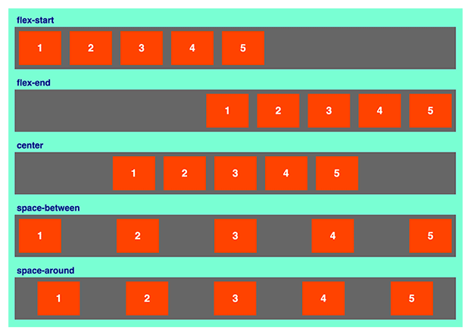
Justify-content:
Esta propiedad es muy útil para indicar cómo se van a colocar los justificados y márgenes de los ítems. Puedes indicar que vayan a justificados al inicio del eje o al final del eje o que a la hora de distribuirse se coloque un espacio entre ellos o un espacio entre ellos y los bordes. Posibles valores:
flex-start: Añade los elementos a partir del inicio del eje principal.
flex-end: Añade los elementos a partir del final del eje principal.
center: los elementos se centran en el espacio del contenedor, siempre con respecto al eje principal.
space-between: hace que los elementos se distribuyan con un espacio proporcional entre ellos, siendo que los ítem de los extremos se sitúan en el borde del contenedor.
space-around: es parecido a space-between en el sentido de dejar un espaciado proporcional, sin embargo, en esta ocasión se deja también espacio entre el borde del contenedor y los ítem de los extremos.

Slide 23
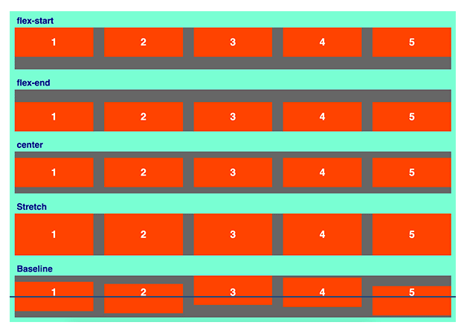
Align-items:
Esta propiedad es muy similar a la propiedad anterior, justify-content, solo que ahora estamos alineando con respecto al eje secundario y no el principal.
flex-start: indica que se posicionarán al comienzo del eje secundario.
flex-end: se posicionarán al final del eje secundario.
center: se posicionarán en el centro del eje secundario.
stretch: ocuparán el tamaño total del eje secundario (a no ser que hayamos marcado que esos elementos tengan un tamaño diferente).
baseline: para el posicionamiento de los elementos se tendrá en cuenta el texto que hay escrito dentro.

Slide 24
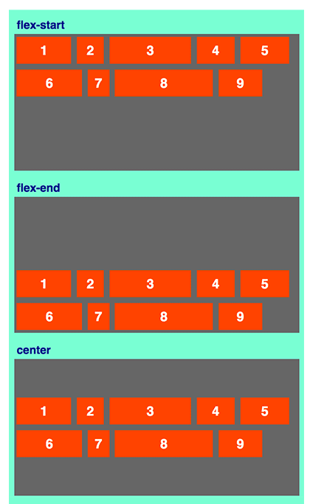
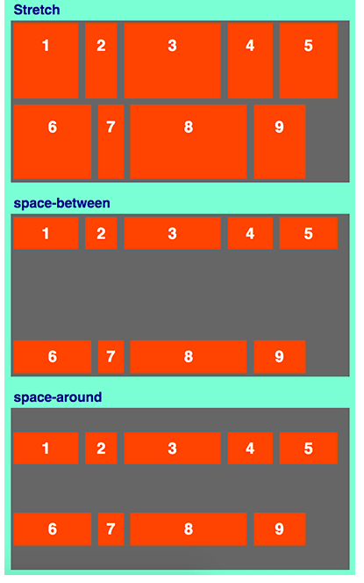
Align-content:
Esta propiedad sólo aplica cuando dispones de varias líneas de elementos en el contenedor flexbox. El efecto que conseguiremos será una alineación y separación de las filas en el eje secundario. Valores:
flex-start: indica que las filas se colocarán todas pegadas entre sí (obviamente no aparecerán exactamente pegadas si le hemos colocado un margin), desde el inicio del eje secundario.
flex-end: las filas se colocarán pegadas entre sí, pero esta vez pegadas al final del eje secundario.
center: se posicionarán en el centro del eje secundario, pegadas entre sí.
stretch: Sus dimensiones crecerán para ocupar todo el espacio disponible (a no ser que se haya colocado una dimensión diferente en los elementos).
space-between: indica que las filas se separarán entre sí, dejando un espacio proporcional entre ellas.
space-around: indica que las filas se separarán, dejando un espacio entre ellas proporcional, también con el borde.

